Slide 1
LSTM Modelle mit ResidualBlocks und Attention Layers
Max Ruffo 587621

Slide 2
Gliederung
Datenverarbeitung
Daten-Download und Vorbereitung
Berechnung von Signalen
Modellarchitekturen
Basismodell: Multi-Input-LSTM
Erweiterung: Residual Blocks LSTM
Erweiterung: Residual Attention LSTM
Training und Optimierung
Trainingsprozess
Optimierungsstrategie
Evaluation
Evaluation auf neue Daten
Trendanalyse
Stärken und Schwächen des Modells
Analyse der Modellkomplexität
Fazit und Ausblick

Slide 3
Datenverarbeitung

Slide 4
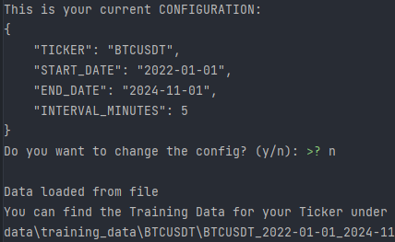
1.1 Daten-Download und Vorbereitung
Nutzung der Binance API
Multi-Threading zur effizienten Dantenextraktion
Helper-Funktion -> download_training_data.py
Dynmische Parameter für Zeitreihen-Download
Sicherstellung konsistenter und wiederholbarer Datensätze

Slide 5
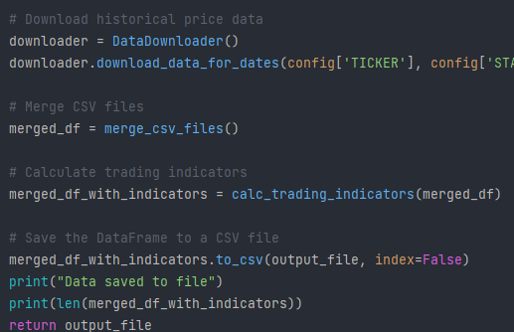
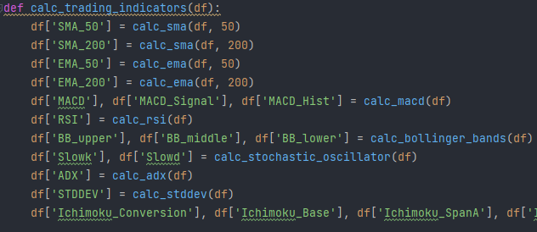
1.2. Trading Signale berechnen
K-Lines mergen da die daten für jeden Tag einzeln gespeichert werden
Trading Signale errechnen für die Daten

Slide 6
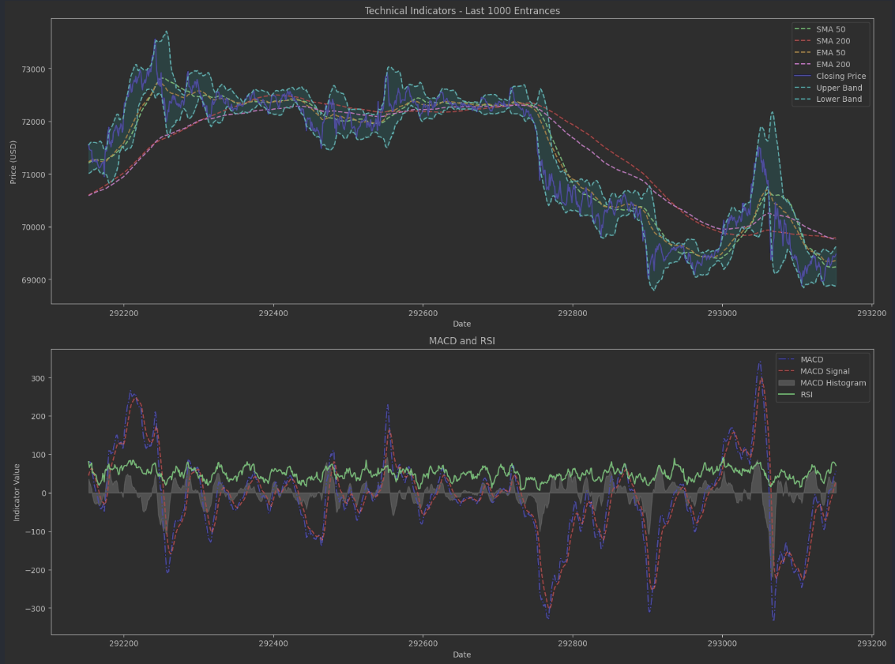
2.2 Visulisierung der Daten und Traiding Signale
293.200 Datensätze im Dataframe

Slide 7
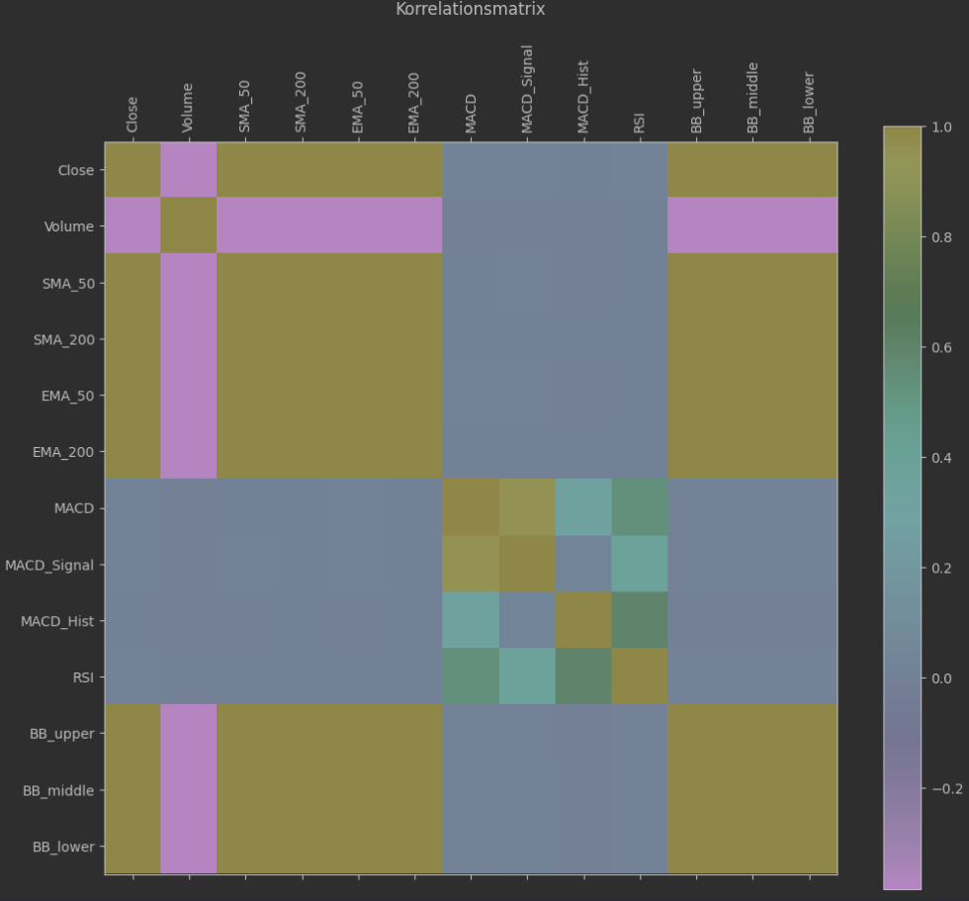
2.2 Korrelationsmatrix
Um späteres Overfitting zu vermeiden
Entscheidung auf die Features: SMA_50, SMA_200, EMA_50, EMA_200, MACD_Signal
Hohe Korrelation mit ‘Close’: Die ausgewählten Indikatoren stehen in starkem Zusammenhang mit dem Schlusskurs
Abdeckung von Trends und Momentum: SMA/EMA erfassen Trends, MACD_Signal zeigt Momentumänderungen

Slide 8
2. Modellarchitekturen

Slide 9
Experiment 1: Basismodell: Multi-Input-LSTM

Slide 10
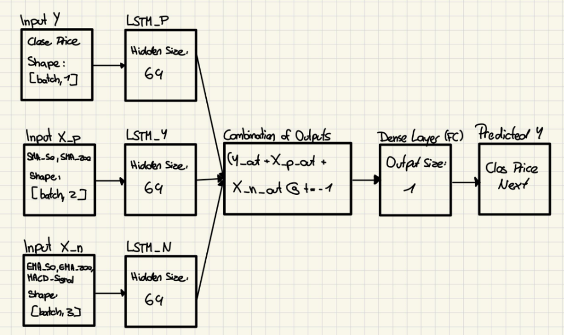
2.1 Basismodell: Multi-Input-LSTM

Slide 11
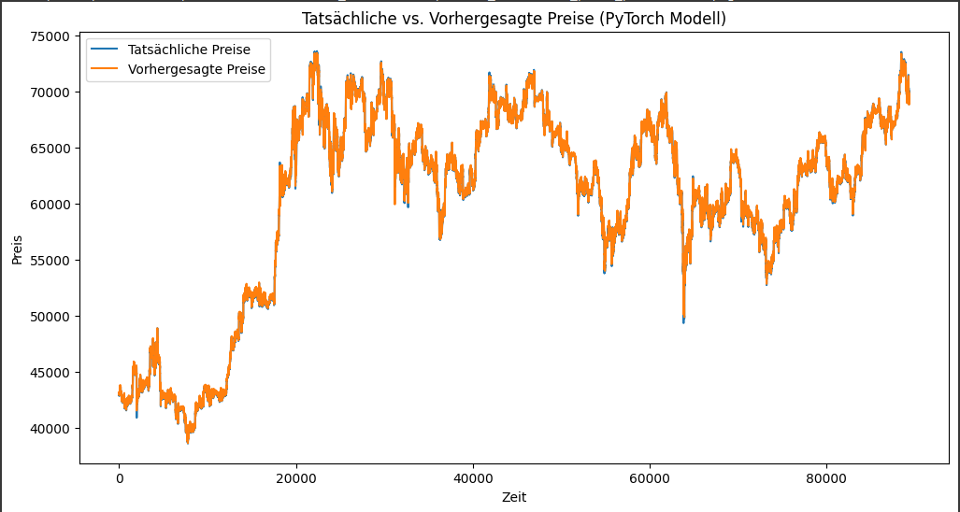
2.1 Basismodell: Multi-Input-LSTM Price Prediction

Slide 12
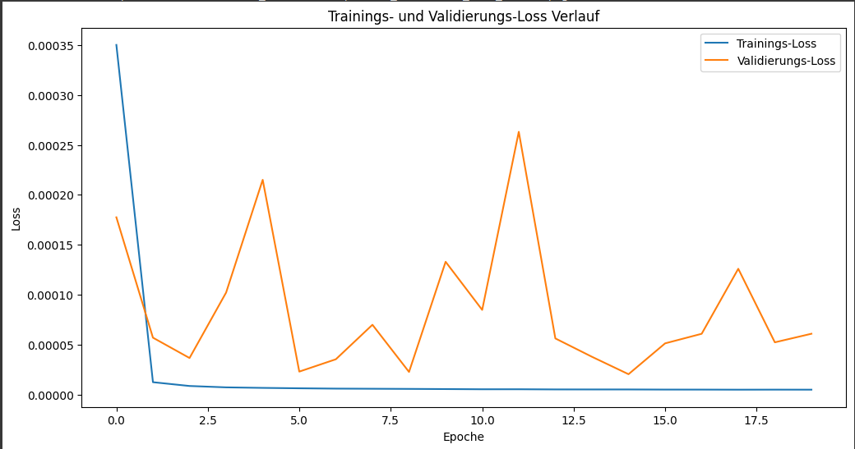
2.1 Basismodell: Multi-Input-LSTM Train & Validation Loss

Slide 13
Experiment 2: ResidualBlocks

Slide 14
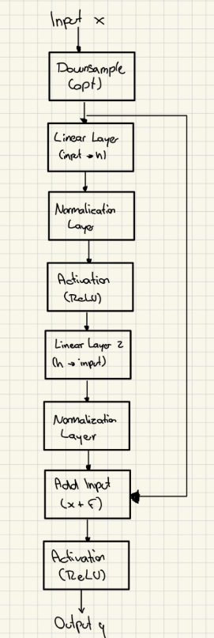
2.2 Erweiterung: Residual Blocks
Eingangsdaten (Input X):
Daten fließen in den Block und werden weiterverarbeitet.
Verarbeitungsschritte:
Lineare Transformationen: Daten werden angepasst oder gewichtet, so dass wichtige Muster für das Modell erkennbar werden
Normalisierung: Werte werden in eine einheitliche Größenordnung gebracht.
Aktivierungsfunktion (ReLU): Wichtige Daten werden hervorgehoben.
Skip-Verbindung (Abkürzung):
Kopie der Eingangsdaten wird direkt mit den verarbeiteten Daten kombiniert.
Sorgt dafür, dass wichtige Informationen erhalten bleiben.
Ausgangsdaten (Output Y):
Kombinierte Daten aus Verarbeitung und Skip-Verbindung.

Slide 15
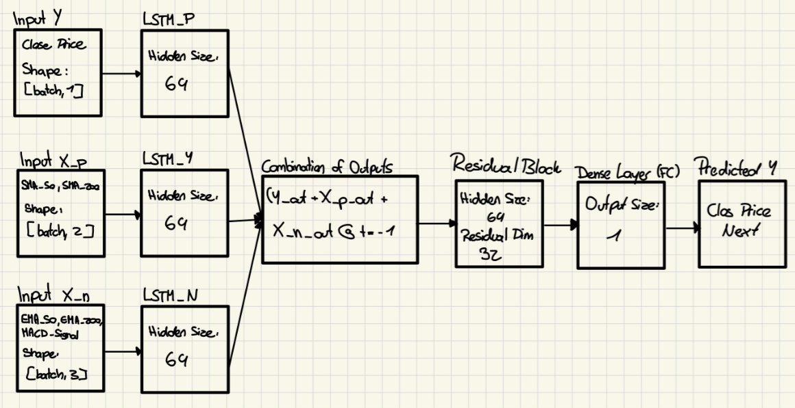
2.2 Erweiterung: MultiInputLST – 1xResidualBlock

Slide 16
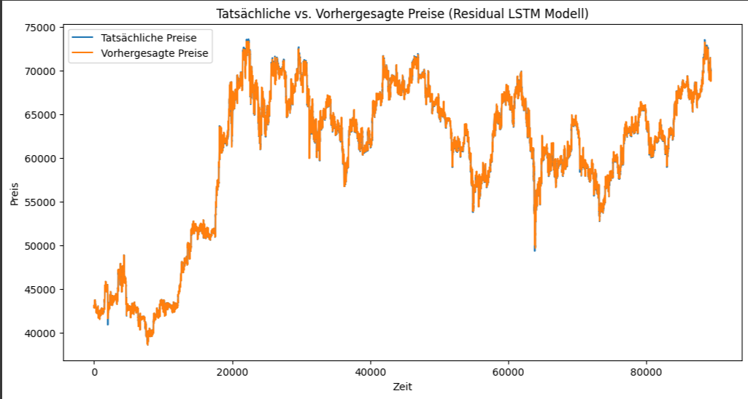
2.2 Erweiterung: MultiInputLST – 1xResidualBlock Price Prediction

Slide 17
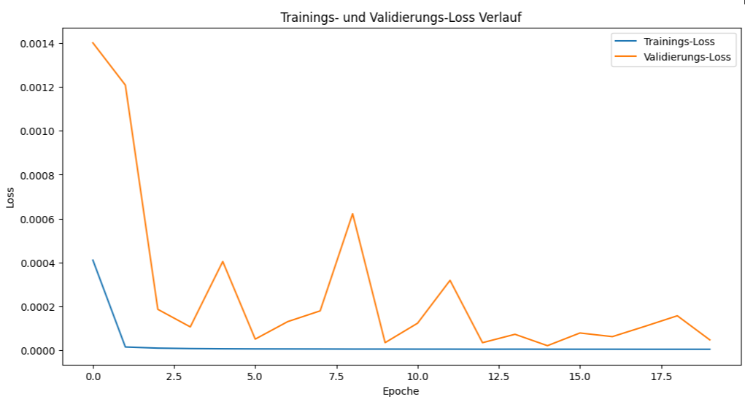
3.2 Erweiterung: MultiInputLST – 1xResidualBlock Train & Validation Loss

Slide 18
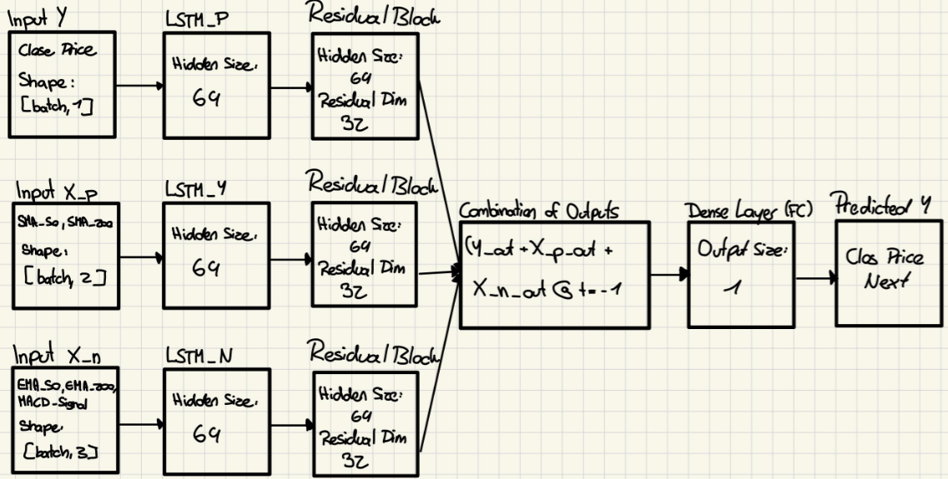
2.2 Erweiterung: MultiInputLST – NxResidualBlock

Slide 19
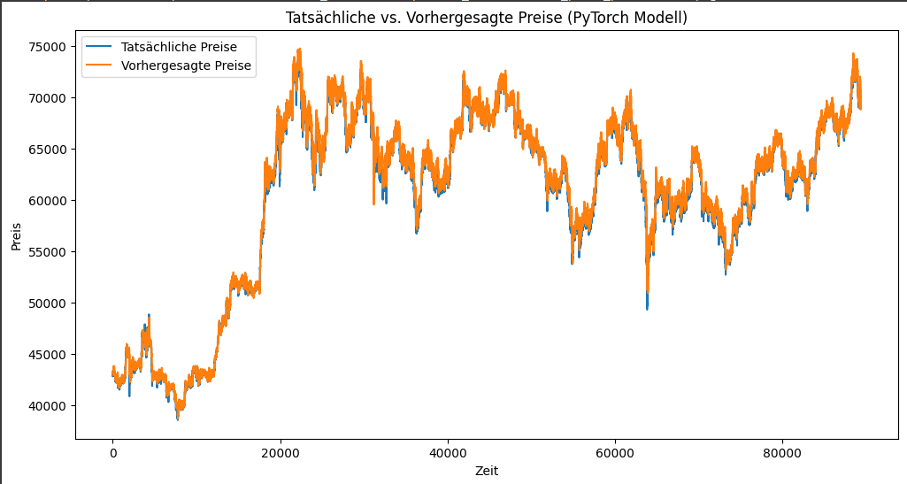
2.2 Erweiterung: MultiInputLST – NxResidualBlock Price Prediction

Slide 20
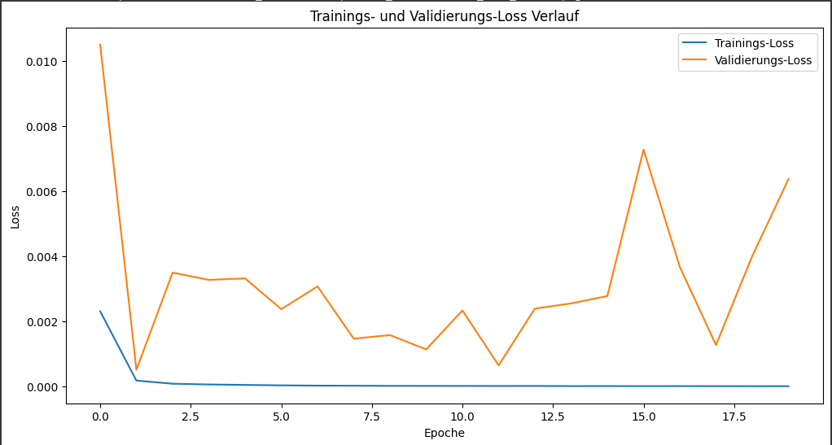
2.2 Erweiterung: MultiInputLST – NxResidualBlock Train & Validation Loss

Slide 21

2.2 Erweiterung: MultiInputLST – ResidualBlocks Zwischenfazit: Welches Ergebnis ist das beste?
1xResidualBlock
NxResidualBlock

Slide 22
Experiment 3: ResidualBlocks und Attention Layers

Slide 23
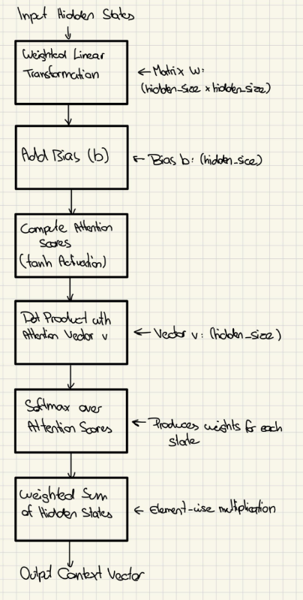
2.3 Erweiterung: Attention Layer
Eingabe (Input Hidden States):
Daten aus der Sequenz, die analysiert werden.
Gewichtsmatrix & Bias:
Markieren relevante Teile der Daten.
Relevanzbewertung:
Aktivierungsfunktion (tanh) misst, wie wichtig jedes Element ist.
Softmax-Normalisierung:
Wandelt Relevanzwerte in Wahrscheinlichkeiten um (Summe = 1).
Kontextvektor:
Gewichtete Zusammenfassung der relevanten
Informationen als Output.

Slide 24
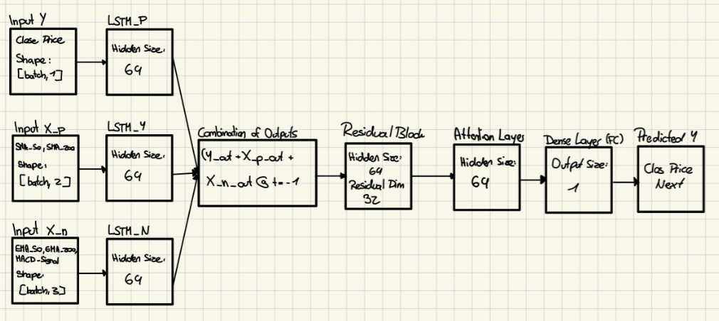
2.3 Erweiterung: MultiInputLST – 1xResidualBlock and 1xAttention

Slide 25
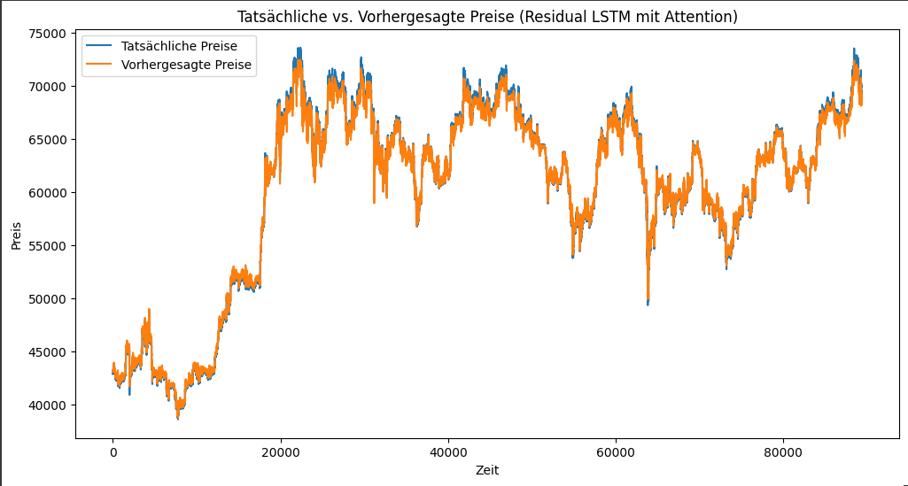
2.3 Erweiterung: MultiInputLST – 1xResidualBlock and 1xAttention Price Prediction

Slide 26
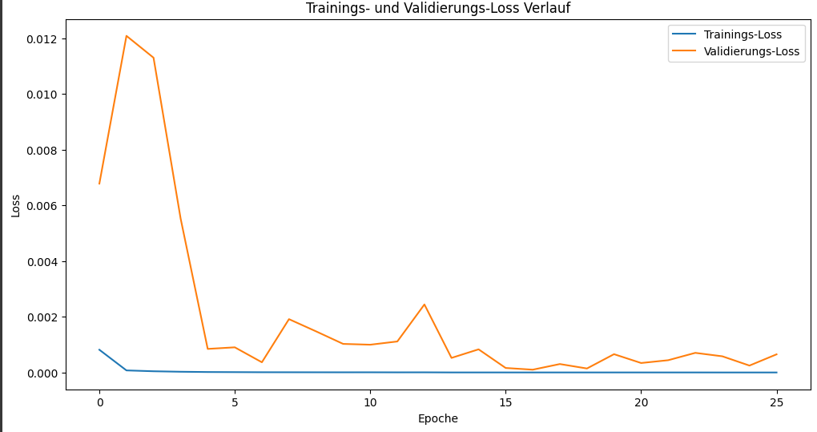
2.3 Erweiterung: MultiInputLST – 1xResidualBlock and 1xAttention Train & Validation Loss

Slide 27
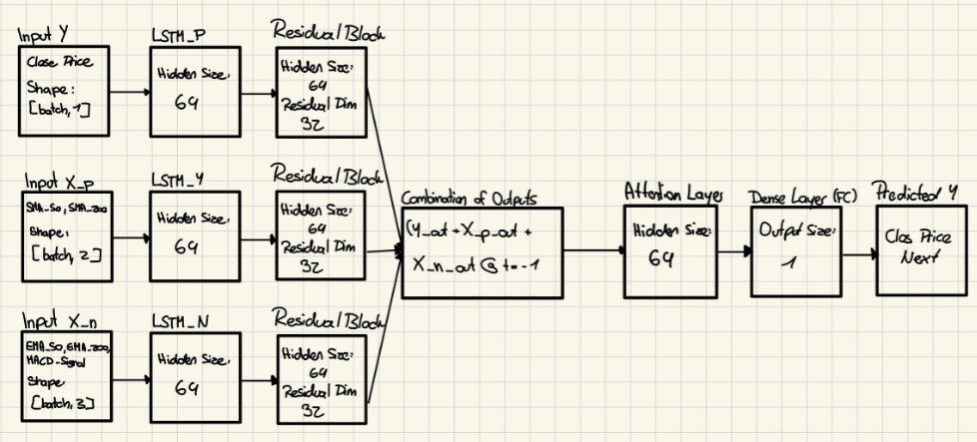
2.3 Erweiterung: MultiInputLST – NxResidualBlock and 1xAttention

Slide 28
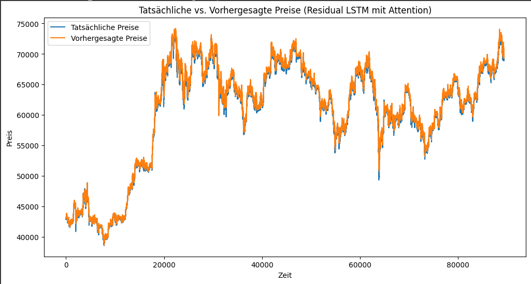
2.3 Erweiterung: MultiInputLST – NxResidualBlock and 1xAttention Price Prediction

Slide 29
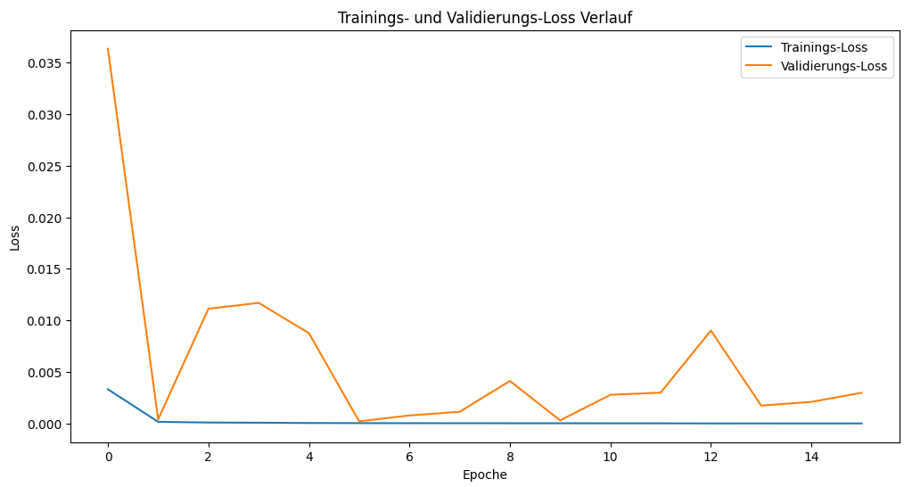
2.3 Erweiterung: MultiInputLST – NxResidualBlock and 1xAttention Train & Validation Loss

Slide 30
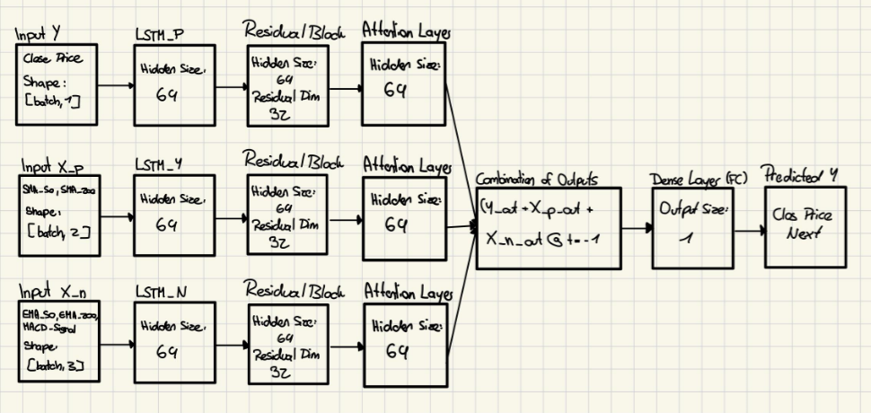
2.3 Erweiterung: MultiInputLST – NxResidualBlock and NxAttention

Slide 31
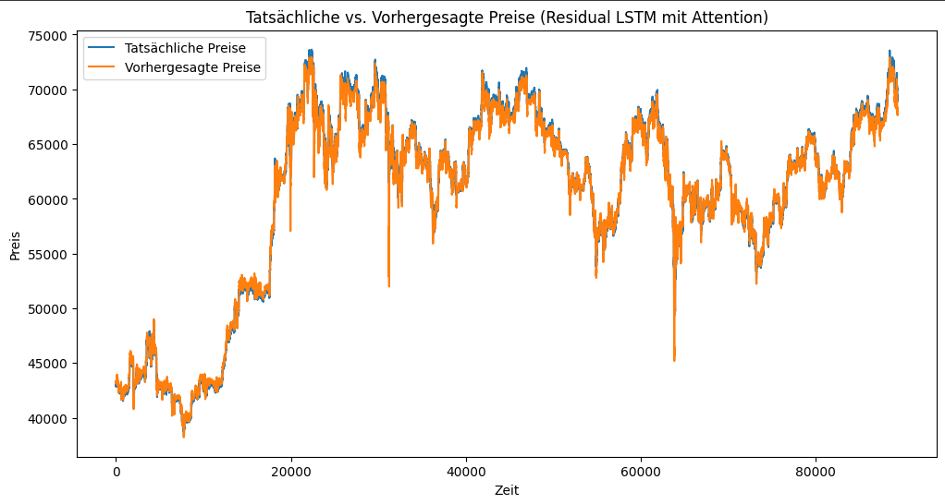
2.3 Erweiterung: MultiInputLST – NxResidualBlock and NxAttention Price Prediction

Slide 32
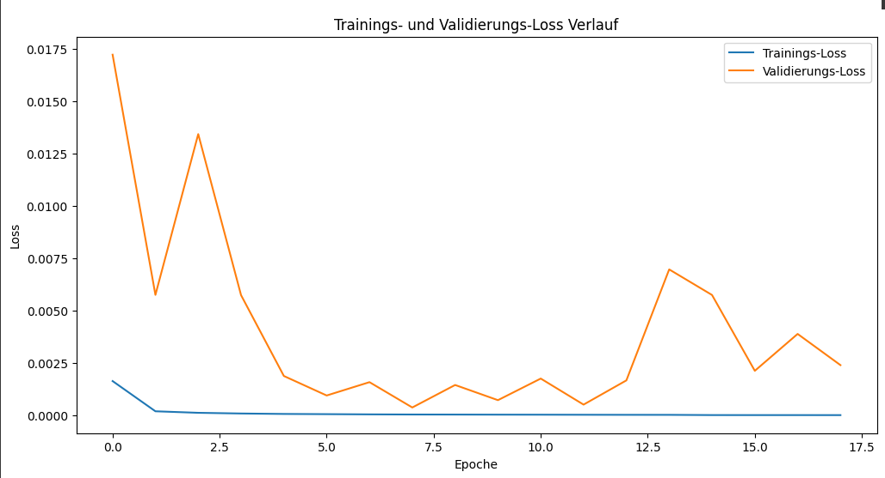
2.3 Erweiterung: MultiInputLST – NxResidualBlock and NxAttention Train & Validation Loss

Slide 33
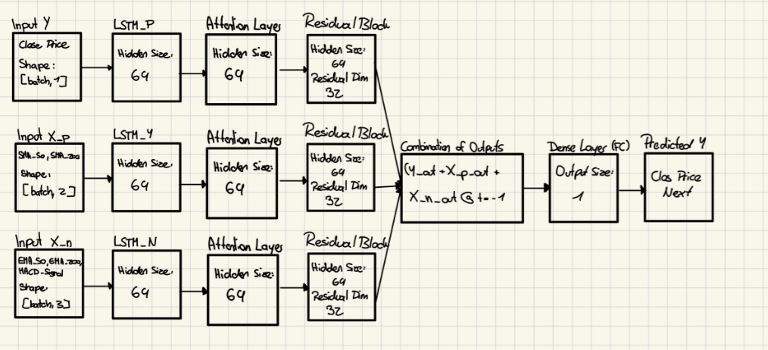
2.3 Erweiterung: MultiInputLST – NxAttention and NxResidualBlock

Slide 34
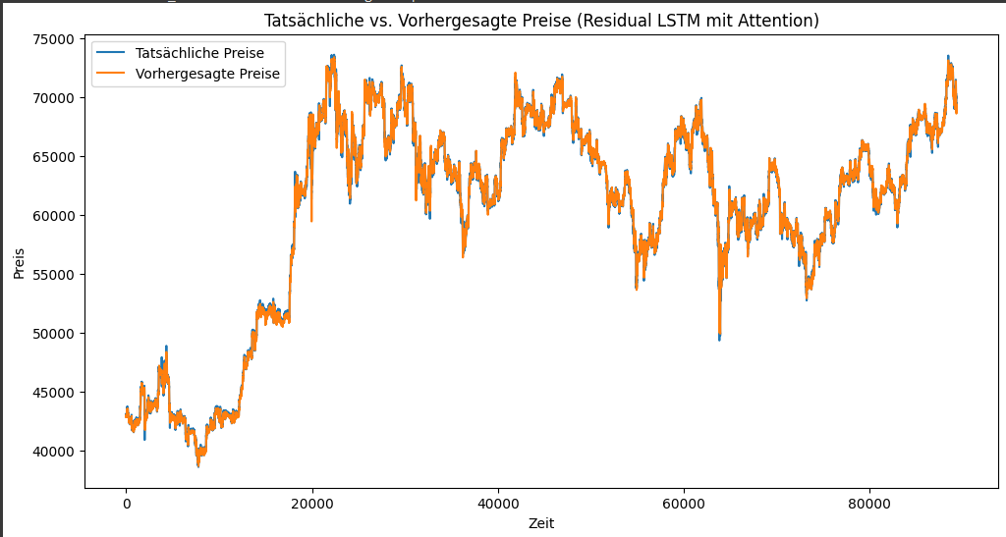
2.3 Erweiterung: MultiInputLST – NxAttention and NxResidualBlock Price Prediction

Slide 35
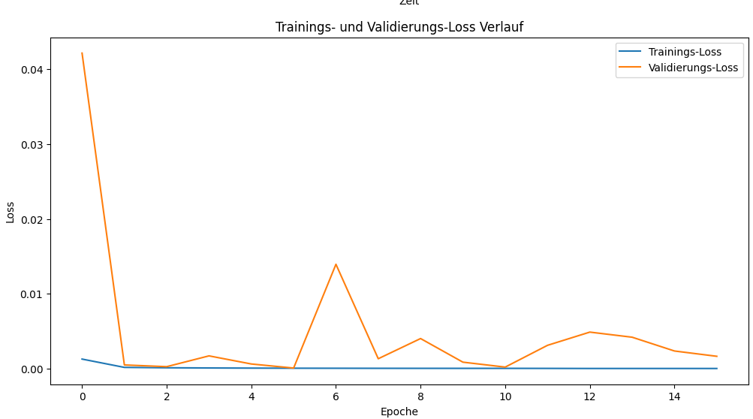
2.3 Erweiterung: MultiInputLST – NxAttention and NxResidualBlock Train & Validation Loss

Slide 36
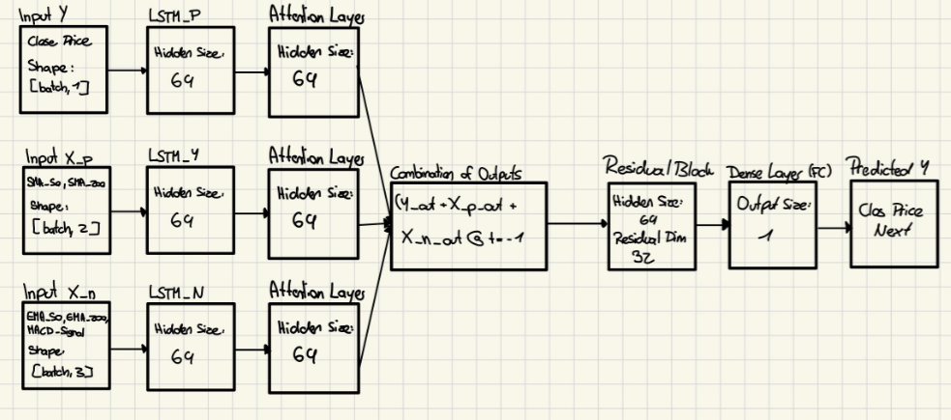
2.3 Erweiterung: MultiInputLST – NxAttention and 1xResidualBlock

Slide 37
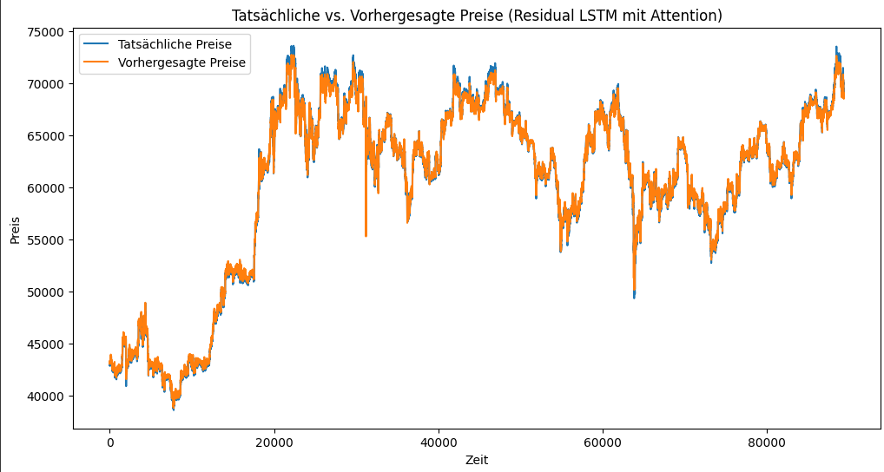
2.3 Erweiterung: MultiInputLST – NxAttention and 1xResidualBlock Price Prediction

Slide 38
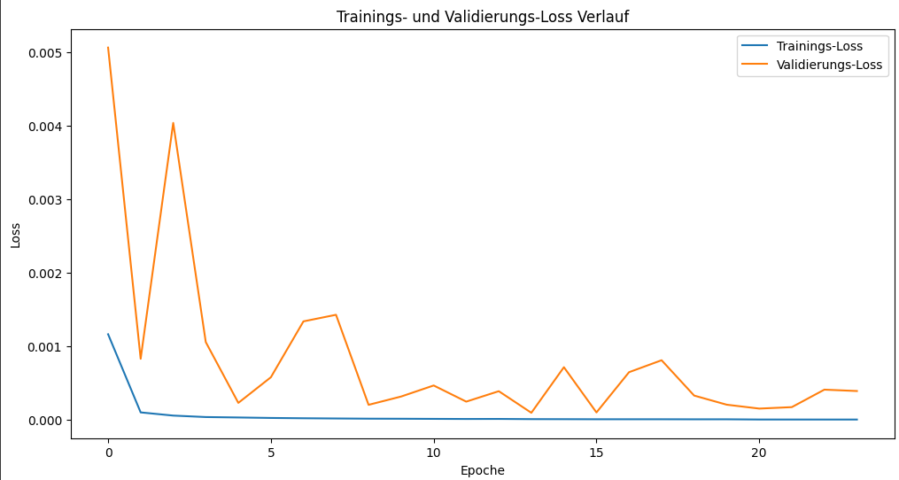
2.3 Erweiterung: MultiInputLST – NxAttention and 1xResidualBlock Train & Validation Loss

Slide 39
2.3 Erweiterung: MultiInputLST – ResidualBlocks und Attention Layer Zwischenfazit: Welches Ergebnis ist das beste?
NxAttention und 1xResidual
1xResidualBlock und 1xAttention
NxResidualBlock und NxAttention
2
3

Slide 40
2.3 Erweiterung: MultiInputLST – ResidualBlocks und Attention Layer Zwischenfazit: Welches Ergebnis ist das beste?
NxResidualBlock und 1xAttention
NxAttention und NxResiudalBlocks
5
4

Slide 41
3. Training und Optimierung

Slide 42
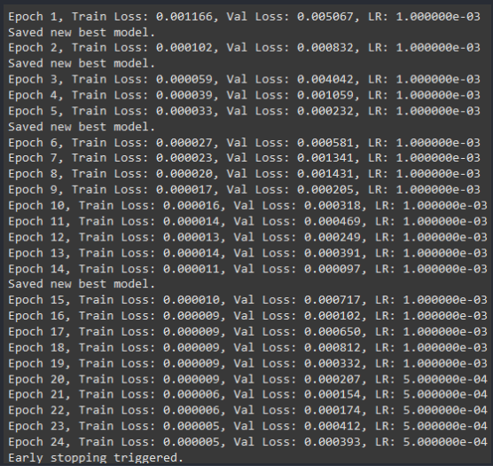
3.1 Trainingsprozess
Training und Validierung:
- Kleine-Batches (Batch Size: 64):
Spart Speicherplatz.
Stabilere Gradientenaktualisierungen.
- Anpassung der Modellarchitektur:
Während des Trainings wurden die Anzahl der Layer und Neuronen verringert.
Ziel: Reduktion von Overfitting und Verbesserung der Generalisierungsfähigkeit.
Speicherung des besten Modells:
- Der Modellzustand wird gespeichert, sobald der Validierungsverlust ein neues Minimum erreicht.
Sicherstellung der besten Ergebnisse für die Vorhersage.

Slide 43
3.2 Optimierungsstrategie
Verlustfunktion(Loss): Mean Squared Error (MSE)
Bestraft kleine Fehler starker
Optimal für Regressionsprobleme
Optimierer: Adam
Passt Lernrate adaptiv an, für jeden Modellparameter
Schnelle Konvergenz und Stabilität
Learning Rate Scheduler: ReduceLROnPlateau
Reduziert die globale Lernrate, wenn Validierungsverlust stagniert
Hilft, das Optimum effizient zu erreichen
Early Stopping:
Beendet Training, wenn der Validierungsverlust nach mehreren Epochen (patience) keine Verbesserung zeigt
Verhindert Overfitting

Slide 44
4. Evaluation

Slide 45
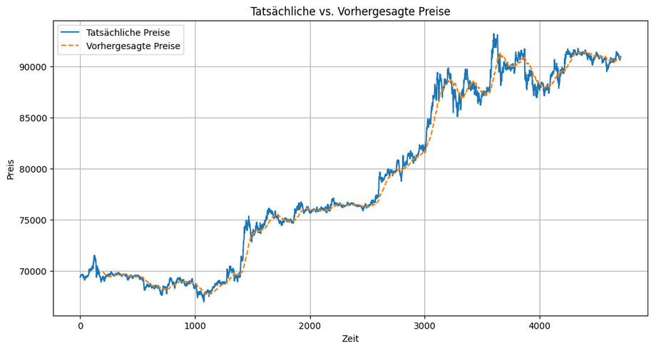
4.1 Evaluation auf neue Daten
Daten:
Neuer Datensatz: BTCUSDT (2024-11-01 bis 2024-11-25).
Vergleich: Tatsächliche Close-Preise vs. Vorhergesagte Werte.
Ergebnisse:
Visualisierung zeigt:
Das Modell erfasst Trendänderungen gut.
Kleinere Schwankungen werden teilweise geglättet.

Slide 46
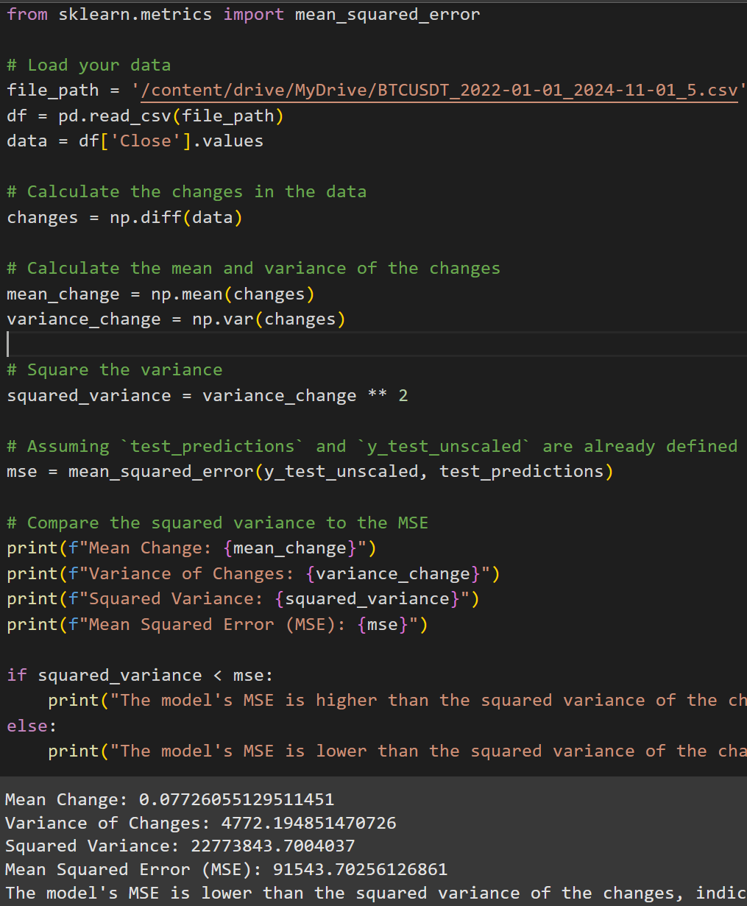
4.2 Trendanalyse
MSE vs. Trendvarianz:
Mean Squared Error (MSE): 136874.02.
Quadratische Varianz der Änderungen: 22773843.70.
Ergebnisse:
MSE < Quadratische Varianz:
Das Modell erfasst den Gesamttrend erfolgreich.
Die Vorhersagen sind stabil und robust gegen kleine Abweichungen.

Slide 47
4.3 Stärken und Schwächen des Modells
Stärken:
Erfasst Langzeittrends gut.
Robust gegenüber kleinen Datenabweichungen.
Training mit adaptiver Lernrate und Early Stopping verbessert Effizienz.
Schwächen:
Kurzfristige Schwankungen werden weniger gut erfasst.
Das Modell neigt dazu, extrem schnelle Preisspitzen zu glätten.

Slide 48
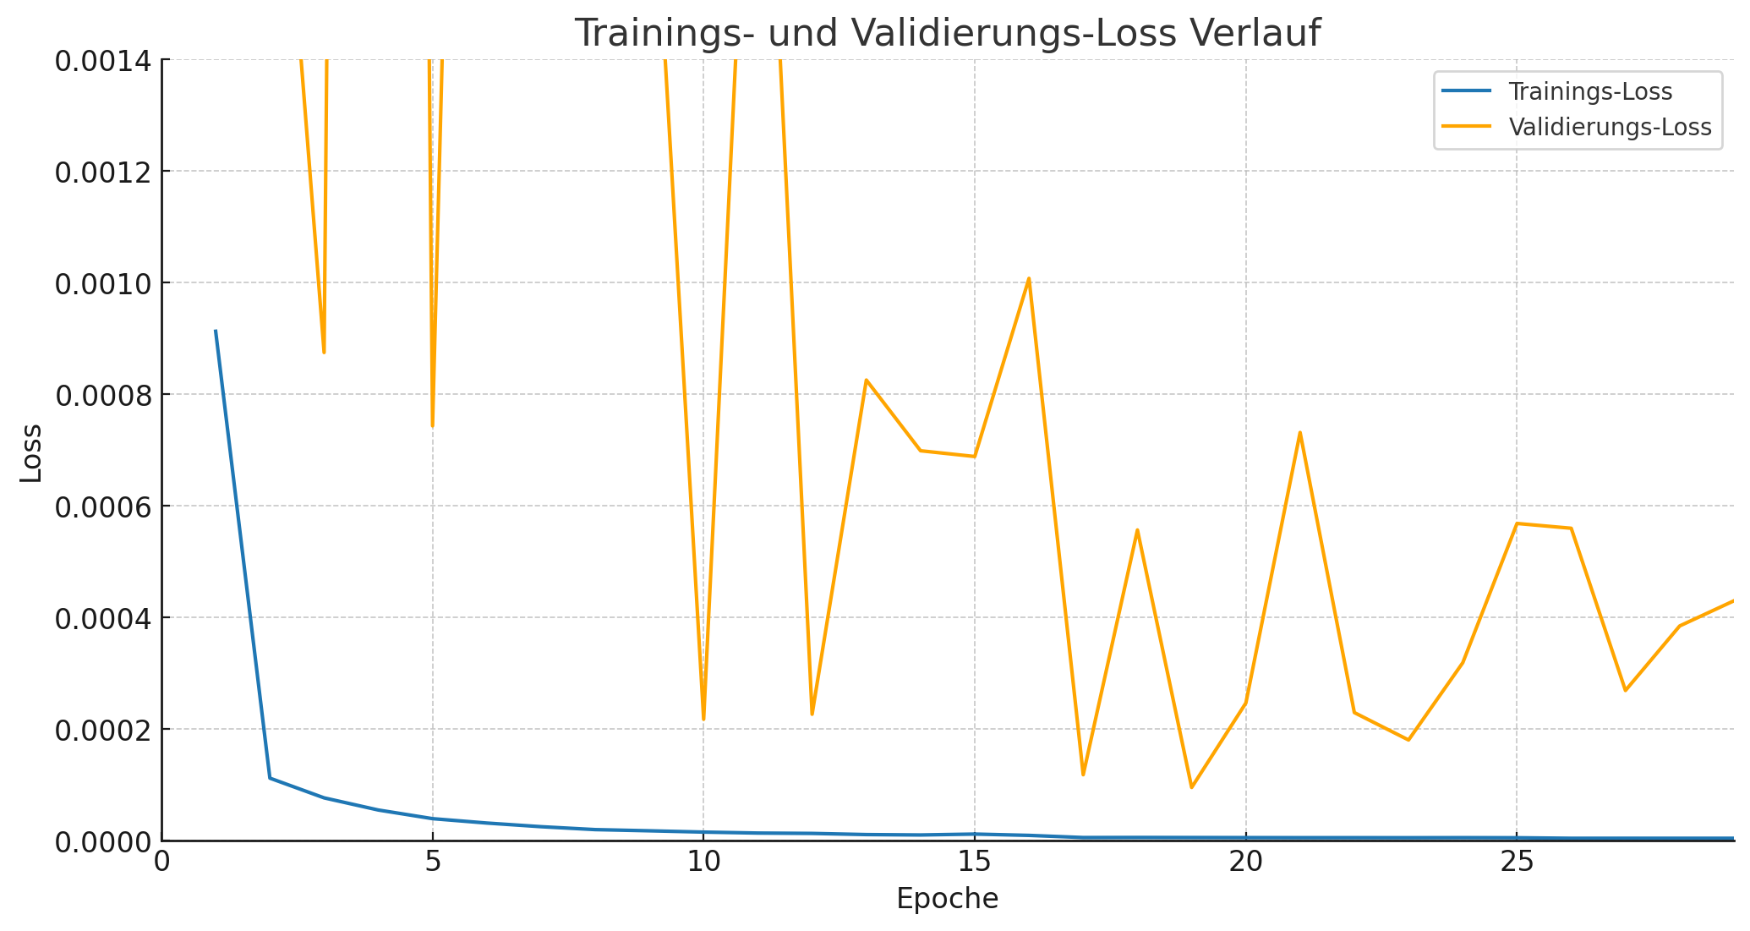
4.4 Analyse der Modellkomplexität
Modelle mit geringer Komplexität (z. B. ein Residual Block) zeigten niedrigere Validierungsverluste.
Komplexere Modelle mit mehreren Attention- und Residual-Layern waren anfälliger für Overfitting.
Eine Erhöhung der Komplexität führt nicht immer zu besseren Ergebnissen.
Schlussfolgerung: Eine bewusste Balance zwischen Modellkomplexität und Datenmenge ist entscheidend – ganz im Sinne des KISS-Prinzips (Keep It Simple and Stupid).
1xResidualBlock
NxAttention und NxResidual

Slide 49
4.5 Fazit und Ausblick
Zusammenfassung:
Das Modell zeigt gute Ergebnisse bei der Erkennung von Preistrends.
Niedriger MSE zeigt, dass es für langfristige Vorhersagen geeignet ist.
Ausblick:
Erweiterung um zusätzliche Features (z. B. Sentiment-Daten).
Anpassung der Architektur für bessere Erfassung kurzfristiger Änderungen.

Slide 50

Vielen Dank.

Slide 51
www.htw-berlin.de

